Slide 1



《职业健康核心知识十问十答》
武汉市石化医院

Slide 2
目 录
为保护劳动者健康，公司开展了岗前和岗中职业健康检查，但尚未涉及离岗职业健康检查。不符合相关法律法规要求，同时也埋下被追责的隐患。
一、宣传主题
二、职业健康核心知识十问十答

Slide 3


一、主题与宣传用语
为保护劳动者健康，公司开展了岗前和岗中职业健康检查，但尚未涉及离岗职业健康检查。不符合相关法律法规要求，同时也埋下被追责的隐患。
今年是我们第22个《职业病防治法》宣传周。全国《职业病防治法》宣传周是每年的4月份最后一个星期。主题：坚持预防为主，守护职业健康。

Slide 4

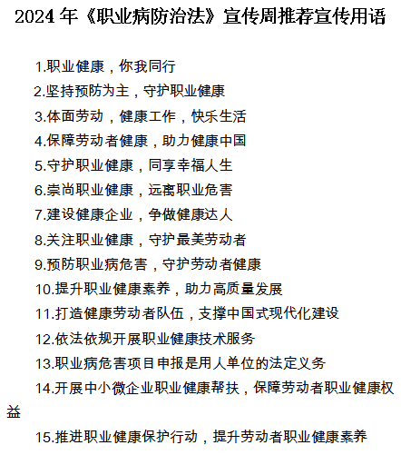
为保护劳动者健康，公司开展了岗前和岗中职业健康检查，但尚未涉及离岗职业健康检查。不符合相关法律法规要求，同时也埋下被追责的隐患。
一、主题与宣传用语

Slide 5

为保护劳动者健康，公司开展了岗前和岗中职业健康检查，但尚未涉及离岗职业健康检查。不符合相关法律法规要求，同时也埋下被追责的隐患。
二、十问十答
1问：职业健康检查与普通健康体检的区别？
答：职业健康检查不同于普通健康体检 。
序号 | 内容 | 职业健康体检 | 普通健康体检
1 | 对象不同 | 接触有毒有害作业的劳动者 | 可以是任何人
2 | 目的不同 | 侧重于判断劳动者是否适宜从事特定作业岗位而实施的检查 | 为了发现疾病而实施的健康检查
3 | 组织形式不同 | 须由用人单位出具书面委托或证明，并提供劳动者体检名单（接触职业危害因素及个人信息）、用人单位信息表等方可进行 | 只需挂号即可
4 | 体检依据不同 | 体检项目的选择必须参照GBZ 188-2014标准。 | 依据的是临床诊断相关技术规范，体检项目由个人或单位自行决定
5 | 体检周期不同 | 固定周期规定（需要参照GBZ 188-2014标准），接触不同毒害物的体检周期也不一样。 | 没有严格的规定
6 | 技术要求不同 | 必须在省级卫生行政部门备案的医疗机构开展，对体检设备、条件、技术要求都有明确规定,，用人单位义务，强制性。 | 可在各级医院展开，对医疗设备没有特别要求，福利，有一定随意性。
7 | 结论不同 | 职业健康体检对劳动者个体的体检结论可分为5种：（目前未见异常……疑似职业病） | 得出的结论是被检者的健康状况，患病情况
8 | 处理方法不同 | 如发现劳动者有职业健康损害，除临床医学治疗建议外，还会提出调离工作岗位、申请职业病诊断等建议 | 如发现受检者健康状况异常，仅给予临床医学治疗建议

Slide 6
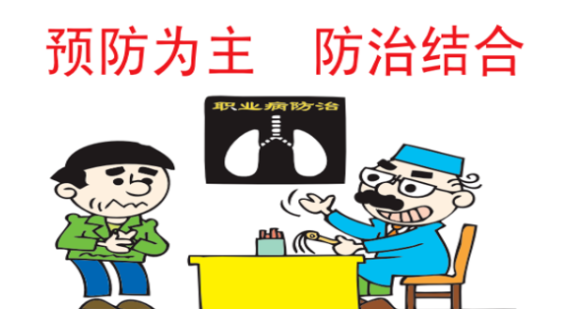
通过医学手段和方法，针对劳动者所接触的职业病危害因素可能产生的健康影响和健康损害进行临床医学检查，了解受检者健康状况，早期发现职业病、职业禁忌证和可能的其他疾病和健康损害的医疗行为。职业健康检查是职业健康监护的重要内容和主要的资料来源。职业健康检查包括上岗前、在岗期间、离岗时健康检查。
二、十问十答
2问：劳动者离岗前多少日内的在岗职业健康检查可以视为离岗时的职业健康检查？
答：90日内。

Slide 7
为保护劳动者健康，公司开展了岗前和岗中职业健康检查，但尚未涉及离岗职业健康检查。不符合相关法律法规要求，同时也埋下被追责的隐患。
二、十问十答
3问：对准备脱离所从事的职业病危害作业或者岗位的劳动者，用人单位应该在劳动者离岗前多少日内组织劳动者进行离岗时的职业健康检查？
答：30日内。

Slide 8
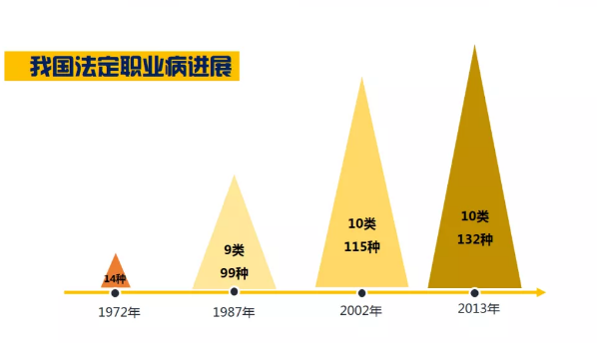
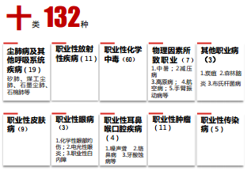
为保护劳动者健康，公司开展了岗前和岗中职业健康检查，但尚未涉及离岗职业健康检查。不符合相关法律法规要求，同时也埋下被追责的隐患。
二、十问十答
4问：什么是职业病 ？
答：企业、事业单位和个体经济组织等用人单位的劳动者在职业活动中，因接触粉尘、放射性物质和其他有毒、有害因素而引起的疾病。目前法定职业病十大类，132种。

Slide 9

为保护劳动者健康，公司开展了岗前和岗中职业健康检查，但尚未涉及离岗职业健康检查。不符合相关法律法规要求，同时也埋下被追责的隐患。
二、十问十答
5问：如何进行职业病诊断？
答：劳动者可以到用人单位所在地、本人户籍所在地或者经常居住地的职业病诊断机构申请职业病诊断，申请职业病诊断需携带以下材料：
1、劳动者职业史和职业病危害接触史（包括在岗时间、工种、岗位、接触的职业病危害因素名称等）；
2、劳动者职业健康检查结果；
3、工作场所职业病危害因素检测结果；
4、职业性放射性疾病诊断还需要个人剂量监测档案等资料；
5、与诊断有关的其他资料。

Slide 10

二、十问十答
6问：职业健康检查结论非“疑似职业病”或者未经职业健康检查，劳动者可以进行职业病诊断吗？
答：只要劳动者怀疑自己患有职业病，即便离岗、退休，即便未经过职业健康体检，或者职业健康体检结论非疑似职业病，劳动者都可以进行职业病诊断，没有限制条件。

Slide 11

为保护劳动者健康，公司开展了岗前和岗中职业健康检查，但尚未涉及离岗职业健康检查。不符合相关法律法规要求，同时也埋下被追责的隐患。
二、十问十答
7问：职业病诊断费用由谁承担？
答：如果劳动者职业健康体检发现为“疑似职业病”或非“疑似职业病” ，由用人单位安排，相关费用由用人单位承担。如果是劳动者目前无单位而进行职业病诊断的，相关费用一般由劳动者承担，具体费用标准请其咨询诊断机构。

Slide 12
为保护劳动者健康，公司开展了岗前和岗中职业健康检查，但尚未涉及离岗职业健康检查。不符合相关法律法规第八十六条 本法第二条规定的用人单位以外的单位，产生职业病危害的，其职业病防治活动可以参照本法执行求，同时也埋下被追责的隐患。
二、十问十答
8问：从事接触职业病危害作业的劳务派遣员工，由用人单位还是实际用工单位安排职业健康检查?
答：依据《职业病防治法》
第三十五条 对从事接触职业病危害的作业的劳动者，用人单位应当按照国务院卫生行政部门的规定组织上岗前、在岗期间和离岗时的职业健康检查，并将检查结果书面告知劳动者。职业健康检查费用由用人单位承担。
第八十六条 劳务派遣用工单位应当履行本法规定的用人单位的义务。因此涉及职业病危害岗位的劳务派遣工，由实际用工单位进行安排职业健康检查，并承担相关费用。

Slide 13

为保护劳动者健康，公司开展了岗前和岗中职业健康检查，但尚未涉及离岗职业健康检查。不符合相关法律法规要求，同时也埋下被追责的隐患。
二、十问十答
9问：员工自动放弃职业健康检查，用人单位还需要担责吗?
答：对于从事接触职业病危害的劳动者，职业健康检查既是权利，也是义务，不能够放弃，职工未参加职业健康检查，用人单位将承担责任。

Slide 14
为保护劳动者健康，公司开展了岗前和岗中职业健康检查，但尚未涉及离岗职业健康检查。不符合相关法律法规要求，同时也埋下被追责的隐患。
二、十问十答
10问：员工离职不做职业健康检查，用人单位怎么办？
答： 依据《职业病防治法》第三十五条 对未进行离岗前职业健康检查的劳动者不得解除或者终止与其订立的劳动合同。即企业与未进行离岗时职业健康检查的员工解除或终止劳动合同，将会被认定违法解雇，支付赔偿金。
用人单位应该书面通知员工何时、何地、在哪家医院参加离岗时职业健康检查（签字确认知悉该通知），离岗时职业健康检查，属于员工法定权利，其有权处分或放弃该权利。员工未按照通知进行检查，不影响企业已经履行法定安排义务效力。此情况下，企业可正常与员工解除或终止劳动合同。
如果员工不配合、甚至拒绝参加职业健康检查，或员工自行离职无法安排职业健康检查时，企业是否履行通知安排义务是十分重要的。

Slide 15







谢谢大家聆听！

